Slide 1
Chương 2
Những mở rộng của C++ so với C

Slide 2
Nội dung
Giới thiệu ngôn ngữ C++
Mở rộng C++ so với C

Slide 3
Giới thiệu ngôn ngữ C++
Được đưa ra bởi Bjarne Stroustrup năm 1983
Phát triển dựa trên ngôn ngữ C
C++ có 2 đặc điểm mới:
  Mở rộng so với C: tham chiếu, chồng hàm,…
  Khả năng LTHĐT

Slide 4
Mở rộng C++ so với C
Từ khóa mới
Dữ liệu, khai báo biến
Khả năng vào/ra mới
Chuyển kiểu
Tham chiếu
Định nghĩa chồng hàm, tham số ngầm định
Quản lý bộ nhớ động

Slide 5
Từ khóa mới
asm | catch | class
delete | friend | inline
new | operator | private
protected | public | template
this | throw | try
virtual

Slide 6
Dữ liệu, khai báo biến
C++ cho phép khai báo biến:
  Mọi nơi
  Trước khi sử dụng
int n;
n = 2;
cout<<n<<“\n”;
int m = 3;
cout<<m<<“\n”;

Slide 7
Chuyển kiểu
float m = 2.5;
int n = (int)m; //cách cũ
int n = int(m); //cách mới

Slide 8
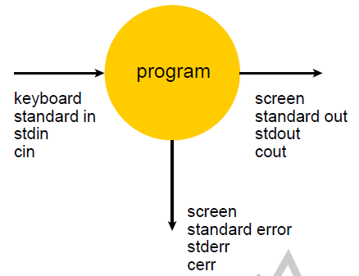
Khả năng vào/ra mới
C++ sử dụng stream để thực hiện thao tác vào/ra
cin,cout, cerr là object của lớp tương ứng istream, ostream

Slide 9
Khả năng vào/ra mới
Output
cout<<“Hello”;
cout<<20;
cout<<x;
Toán tử “<<“ có thể sử dụng nhiều lần trên 1 dòng lệnh
int age = 25;
cout << "Hello, I am " << age << " years old " << endl;

Slide 10
Khả năng vào/ra mới
Output
Chuyển sang dòng mới
  endl
  ‘\n’
int age = 25;
cout <<"First sentence.\n“;
cout<<“Second sentence”<<endl;

Slide 11
Khả năng vào/ra mới
Output
Toán tử “<<“ có thể sử dụng để xuất ra màn hình giá trị thuộc các kiểu:
  Hằng
  Kiểu dữ liệu cơ bản(char, int, float, double)
  Xâu kí tự
  Con trỏ

Slide 12
Khả năng vào/ra mới
Input
int age;
cin >> age;
Toán tử “>>“ có thể sử dụng nhiều lần trên 1 dòng lệnh
int n;
float m;
char c;
cin >> n >> m >> c;

Slide 13
Khả năng vào/ra mới
Input
Nhập chuỗi
string s;
cout << “Nhập chuỗi:”<<endl;
cin >> s;
cout << “Chuỗi đã nhập: ” << s;
Nhập chuỗi:
Hello you
Chuỗi đã nhập: Hello

Slide 14
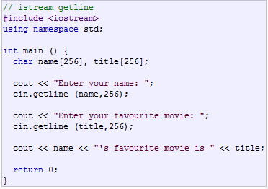
Khả năng vào/ra mới
Input
istream& getline (char* s, streamsize n );
istream& getline (char* s, streamsize n, char delim );

Slide 15
Khả năng vào/ra mới
Input
#include <iostream>
using namespace std;
int main()
{
int x;
cout << "enter choice:";
cin >> x;
cin.clear();
char c;
cin >> c;
return 0;
}
Hàm xóa bộ đệm
fflush(stdin);
cin.clear();

Slide 16
Khả năng vào/ra mới
Input
Toán tử “>>“ để nhập dữ liệu thuộc các kiểu:
  Kiểu dữ liệu cơ bản(char, int, float, double)
  Xâu kí tự char*

Slide 17
Tham chiếu(Reference)
Là “bí danh” của biến khác
Tham chiếu có thể được sử dụng là biến, tham số của hàm, giá trị trả về của hàm
int n = 3;
int &r = n; // r là biến tham chiếu
cout << r <<endl;

Slide 18
Sự khác nhau giữa reference và pointer
Không tồn tại tham chiếu NULL
Tham chiếu cần phải được khởi tạo
int &n = NULL; //error
int *n = NULL;//OK
string &rs; //error
string s = “abc”;
string &rs = s;//OK
string *rs;//OK

Slide 19

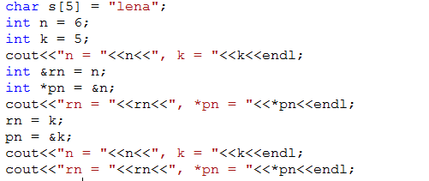
Sự khác nhau giữa reference và pointer
Tham chiếu chỉ có thể trỏ đến 1 vùng nhớ duy nhất

Slide 20

Sự khác nhau giữa reference và pointer
Tham chiếu chứa giá trị, con trỏ chứa địa chỉ của vùng nhớ trỏ đến

Slide 21
Hằng tham chiếu
Ví dụ
int &n = 4; //error
const int &n = 4;
int m = 5;
const int &n = m;

Slide 22
Truyền tham số cho hàm bằng tham chiếu
void swap(int *a, int *b)
{
int temp = *a;
*a = *b;
*b = temp;
}

Slide 23
Tham chiếu đến con trỏ
void function_a(int *& a) {
*a += 5;
int k = 7;
a = &k;
}
void function_b(int * a) {
*a += 5;
int k = 7;
a = &k;
}
int main(){
int * myInt = new int(5);
int * myInt2 = new int(5);
function_a(myInt); //myInt = ?
function_b(myInt2); //myInt2=?
return 0;
}
myInt = 7
myInt2 = 10

Slide 24
Giá trị trả về của hàm là tham chiếu
Khai báo
type& func(…)
{
….
return <bien co pham vi toan cuc>
}

Slide 25
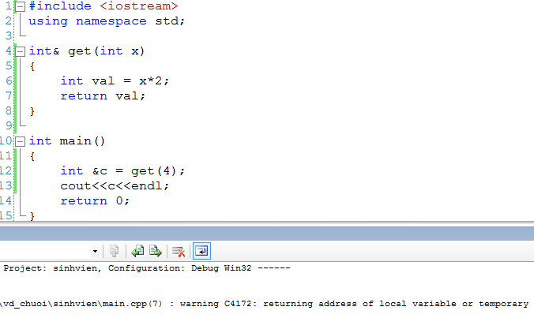
Giá trị trả về của hàm là tham chiếu

Slide 26
Định nghĩa chồng hàm
(Overloading function)
Sử dụng một tên cho nhiều hàm khác nhau
Trình dịch gọi các hàm này dựa vào:
  Số lượng tham số
  Kiểu của tham số
Chú ý: Không dựa vào kiểu trả về của hàm

Slide 27
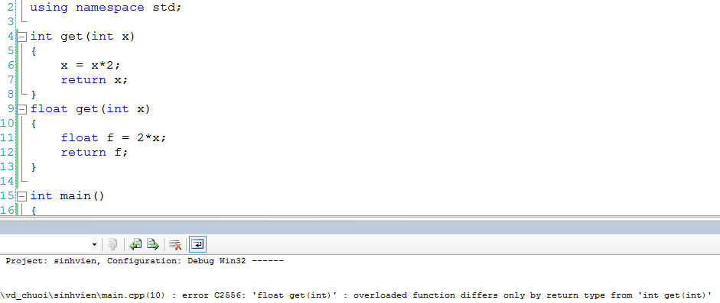
Định nghĩa chồng hàm
(Overloading function)

Slide 28
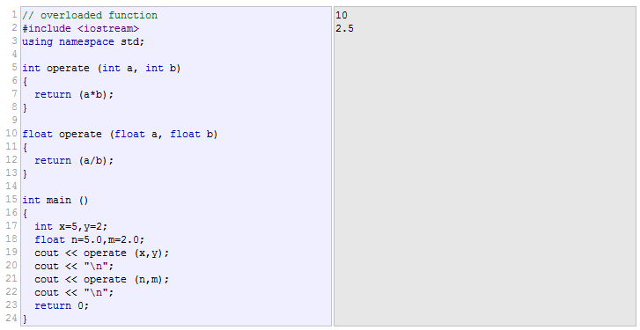
Định nghĩa chồng hàm
(Overloading function)

Slide 29
Tham số ngầm định
Là tham số của hàm có giá trị mặc định
Tham số với giá trị ngầm định phải nằm cuối cùng trong danh sách tham số
void print(int val1, int val2 = 20)
{
cout << “value1 = ” << val1 <<endl;
cout << “value2 = ” << val2 <<endl;
}
int main()
{
print(1);
print(3 , 4);
return 0;
}
value1 = 1
value2 = 20
value1 = 3
value2 = 4

Slide 30
Quản lý bộ nhớ động
Toán tử cấp phát bộ nhớ new
type *pointer = new type[n]
  Cấp phát vùng nhớ với kích thước n*sizeof(type)
  Ví dụ 1:
    int *a = new int;
    int *arr = new int[10];
  Ví dụ 2:
      Student* student = NULL;
      int n = 10;
      student = new Student [n];

Slide 31
Quản lý bộ nhớ động
Toán tử giải phóng bộ nhớ delete
delete [ ] pointer;
  Toán tử delete giải phóng vùng nhớ được cấp phát bởi toán tử new
  Ví dụ 1:
    delete a;
    a = NULL;
    delete [ ] arr;
    arr = NULL; //tùy ý
  Ví dụ 2:
      delete [ ] student; student = NULL; //tùy ý

Slide 32
Quản lý bộ nhớ động
Toán tử giải phóng bộ nhớ delete
  Nếu quên [ ] → chỉ giải phóng phần tử đầu tiên của mảng, các phần tử còn lại chưa được giải phóng nhưng không thể truy cập được
  Gán arr = NULL để đảm bảo arr không trỏ đến vùng nhớ nào

